Slide 1
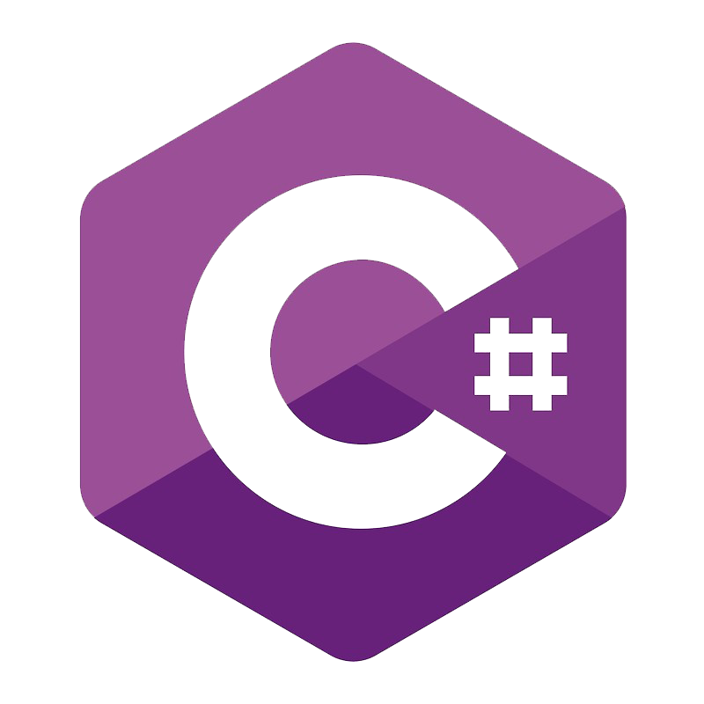
Linguagem de Programacao C#

Slide 2
Sumario
Classe -> Objetos -> Métodos
Banco de Dados
APIs
Planilhas
RPA

Slide 3
Classe
Uma classe é uma forma de definir um tipo de dado em uma linguagem orientada a objeto. Ela é formada por dados e comportamentos.
Para definir os dados são utilizados os atributos, e para definir o comportamento são utilizados métodos. Depois que uma classe é definida podem ser criados diferentes objetos que utilizam a classe.
https://www.devmedia.com.br/

Slide 4
Objeto
Um objeto é um elemento computacional que representa, no domínio da solução, alguma entidade (abstrata ou concreta) do domínio de interesse do problema sob análise. Objetos similares são agrupados em classes. www.dca.fee.unicamp.br

Slide 5
Metodo
Os métodos determinam o comportamento dos objetos de uma classe e são análogos às funções ou procedimentos da programação estruturada. O envio de mensagens (chamada de métodos) pode alterar o estado de um objeto. https://pt.wikipedia.org/

Slide 6
Metodo Estatico e Não Estatico
PONTOS | MÉTODO ESTÁTICO | MÉTODO NÃO ESTÁTICO
Definição | Um método estático é um método que pertence a uma classe, mas não pertence a uma instância dessa classe e esse método pode ser chamado sem a instância ou objeto dessa classe. | Todos os métodos em são padronizados para método não estático sem palavra-chave estática precedendo-o. métodos não estáticos podem acessar qualquer método estático e variável estática também, sem usar o objeto da classe.
Acessando membros e métodos | No método estático , o método só pode acessar membros de dados estáticos e métodos estáticos de outra classe ou mesma classe, mas não pode acessar métodos e variáveis ​​não estáticos. | No método não estático , o método pode acessar membros de dados estáticos e métodos estáticos, bem como membros não estáticos e método de outra classe ou mesma classe.
Alocação de memória | No método estático , menos memória é usada para execução porque a alocação de memória acontece apenas uma vez, porque a palavra-chave static fixou uma memória particular para aquele método na memória RAM. . | No método não estático , muita memória é usada para execução porque aqui a alocação de memória acontece quando o método é invocado e a memória é alocada toda vez que o método é chamado.
https://acervolima.com/

Slide 7
Banco de Dados
Um banco de dados é uma coleção organizada de informações - ou dados - estruturadas, normalmente armazenadas eletronicamente em um sistema de computador. Um banco de dados é geralmente controlado por um sistema de gerenciamento de banco de dados (DBMS). Juntos, os dados e o DBMS, juntamente com os aplicativos associados a eles, são chamados de sistema de banco de dados, geralmente abreviados para apenas banco de dados.
Os dados nos tipos mais comuns de bancos de dados em operação atualmente são modelados em linhas e colunas em uma série de tabelas para tornar o processamento e a consulta de dados eficientes. Os dados podem ser facilmente acessados, gerenciados, modificados, atualizados, controlados e organizados. A maioria dos bancos de dados usa a linguagem de consulta estruturada (SQL) para escrever e consultar dados.
https://www.oracle.com/

Slide 8
API
API significa Application Programming Interface (Interface de Programação de Aplicação). No contexto de APIs, a palavra Aplicação refere-se a qualquer software com uma função distinta. A interface pode ser pensada como um contrato de serviço entre duas aplicações. Esse contrato define como as duas se comunicam usando solicitações e respostas. A documentação de suas respectivas APIs contém informações sobre como os desenvolvedores devem estruturar essas solicitações e respostas.
https://aws.amazon.com/

Slide 9
Planilha
Planilha é uma tabela composta por linhas (horizontais) e colunas (verticais) que tem como objetivo organizar dados e realizar cálculos através de fórmulas que relacionam os dados. Entre as principais funções de uma planilha estão:
Estruturar e transformar os dados em forma de tabela;
Fazer cálculos de maneira prática;
Apresentar dados na forma gráfica com a finalidade de obter insights
Realizar controles (financeiros, de quantidade, de estoques, etc.) através das planilhas.
Com a ascensão da tecnologia ela passou a ser classificada como planilha eletrônica, que nada mais é do que uma ferramenta computacional que dispõem dados de forma bidimensional. Assim, cada célula possui uma coordenada horizontal, representada por uma letra do alfabeto e uma coordenada vertical representada por um número, semelhante a um plano cartesiano. Entre outros nomes, atualmente ela é chamada de planilha eletrônica, planilha de cálculo ou folha de cálculo e em inglês é conhecida como spreadsheet.
https://www.fm2s.com.br/

Slide 10
RPA
Robotic Process Automation (RPA) é uma tecnologia que utiliza robôs de software para a realização de tarefas rotineiras e repetitivas, de maneira automatizada. Uma parte das ofertas de automação do mercado se baseiam em robôs simples, porém a IBM desenvolve automação inteligente, robôs com capacidade de receber insights de inteligência artificial.
https://www.ibm.com/

